Slide 1
Zdravotnictví a Systém ochrany a podpory zdraví

Slide 2
Systém ochrany zdraví vs. Systém zdravotní péče
Systém ochrany zdraví
Organizace a organizované činnosti, jejichž cíl je podpořit, ochránit nebo udržet zdraví (WHO).
Snaha o ovlivnění determinant zdraví a činnosti s přímým dopadem na zdraví
Systém zdravotní péče (zdravotnictví)
Soustavu sestávající ze všech organizací, institucí a zdrojů, které jsou určeny k výkonu zdravotnických činností. Zdravot-nické činnosti jsou takové aktivity, jejichž primárním účelem je zlepšení zdraví (cit. Čeledová, Holčík)

Slide 3
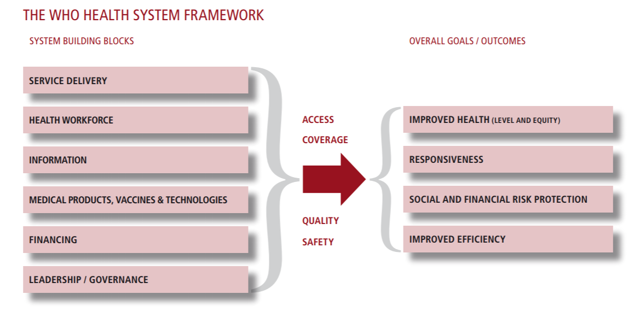
Systém ochrany a podpory zdraví (definice WHO)

Slide 4
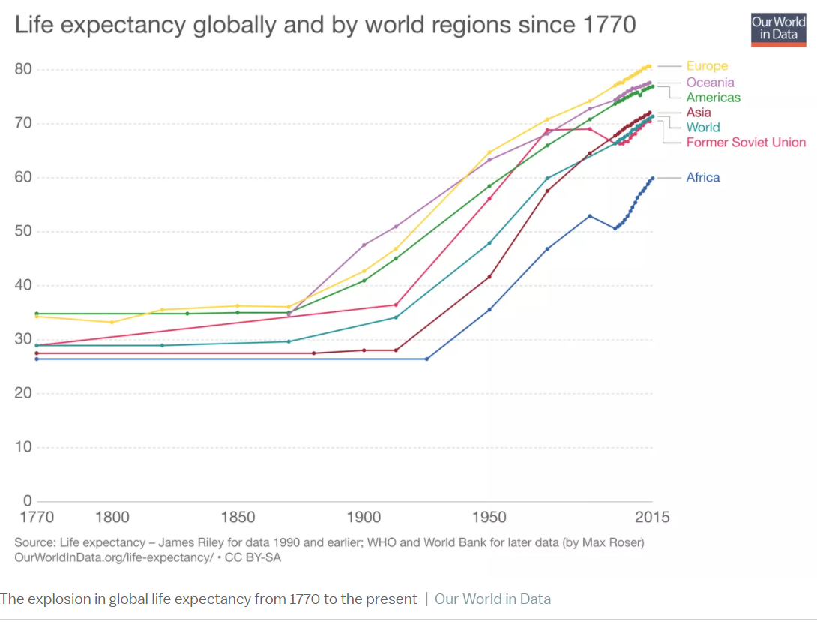
Zdraví populace jako organizovaná snaha
Nový společenský institut
Německo – konec 19 století
Jiné státy – první polovina 20. století

Slide 5
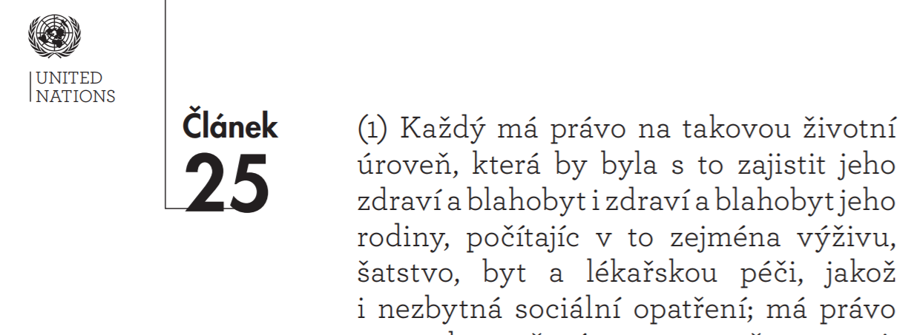


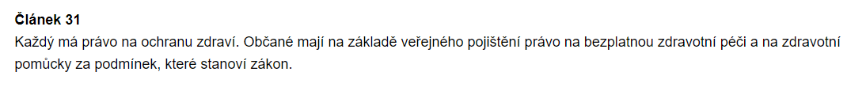
Zdravotní systém jako nástroj k realizaci lidských práv

Slide 6
Veřejné zdravotnictví

Slide 7
Zdravotní péče (service delivery)
Primární péče
Základní péče, založená na návštěvách a vyšetřeních
Sekundární péče
Akutní péče a krátkodobé hospitalizace
Terciální péče
Vysoce specializovaná péče
Komunitní péče*
Prevence, vlastní sociální prostředí, Často považovaná za součást primární péče

Slide 8
1. K efektivní organizaci zdravotní péče je potřeba
Sledovat potřeby obyvatelstva
Integrovat primární až terciální péči
Plošné pokrytí poskytovatelů zdravotní péče
Efektivní řízení zdrojů
Budovat infrastrukturu a logistiku

Slide 9
2. Lidské zdroje ve zdravotnictví musí být
Dostupné
Plánovat potřeby dlouho do budoucna
Investovat do vzdělávání i retence
Kompetentní
Vzdělání
Kompetenční rámec profesí a specializací
Produktivní
Odpovídající vybavení
Podpora ze strany dalších profesí
Efektivní řízení

Slide 10
3. Informace
Informace o zdraví a zdravotnictví
Determinanty zdraví;
Zdraví a zátěž populace
Výkonnost zdravotnických systémů;
Informace o společnosti
Očekávání společnosti
Hodnoty společnosti

Slide 11
4. Zdravotnické prostředky, léky a technologie
Účinnost
  Vědecky ověřené výsledky
Bezpečnost
  Přínosy převažují nad vedlejšími účinky
Efektivita a nákladová efektivita
  Levné v porovnání s jinými metodami

Slide 12
5. Financování
Minimalizovat potřebu přímých (out of pocket) plateb za nezbytné výkony
Transparentnost a odpovědnost ve finančních tocích

Slide 13
6. Vedení a řízení
Veřejná politika
  Priority, Strategie, Řízení
Dohled
  Zpracování informací a zpětná vazba
Spolupráce s dalšími sektory
  Napříč sektory – Integrovaný záchranný systém, Systém sociální péče
Právní normy
  Omezující i motivující
Systémovost
  Redukce duplicit a neúčelných nákladů
Odpovědnost
  Transparentní rozhodovací procesy, odpovědnost jednotlivců

Slide 14
Organizace poskytování zdravotních služeb a řízení zdravotnictví

Slide 15
Odpovědné instituce s celostátní působností
Vláda ČR
  Ministerstvo zdravotnictví
    SÚKL
    Státní ústavy/ ústavy/ centra
    Fakultní nemocnice
    Státní zdravotní ústav a Krajské hygienické stanice
    Institut postgraduálního vzdělávání
    Ústav zdravotnických informací a statistiky ČR
Zdravotní pojišťovny

Slide 16
Ministerstvo zdravotnictví - agendy
Krizové řízení
Kvalita a bezpečí zdravotních služeb, práva a povinnosti pacientů
Zdravotnické prostředky
Český inspektorát lázní a zřídel
Léčiva
Návykové látky a prekursory drog
Zdravotní pojištění
Zdravotní služby

Slide 17
Státní ústav pro kontrolu léčiv
Oblasti
Léčiva
Zdravotnické prostředky
Lidské tkáně a buňky
Činnosti
Výroba
Dovoz
Distribuce
Reklamace
Bezpečnost (farmakovigilance)
Cenová regulace

Slide 18

Zdravotní pojišťovny
Samostatné právní subjekty
Hlavním úkolem všeobecné zdravotní pojištění
  Výběr pojistného od plátců
  Úhrady zdravotních služeb poskytovatelům zdravotních služeb
  Povinnost vytvořit síť poskytovatelů
    Služby poskytovány efektivně a v dostatečné kvalitě
    Časová a místní dostupnost

Slide 19
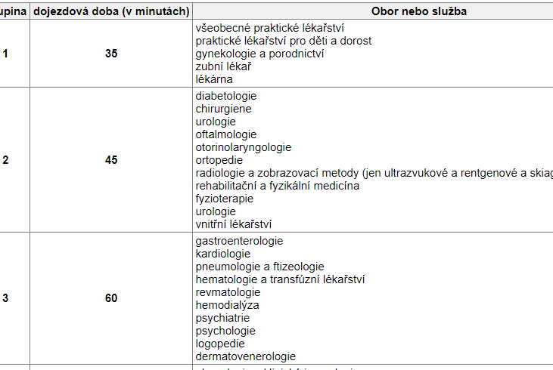
Pojišťovny Časová a místní dostupnost služeb

Slide 20

Hygienické stanice a zdravotní ústavy
opatření k předcházení vzniku a zamezení šíření infekčních onemocnění
kontroly dodržování hygienických požadavků
státní zdravotní dozor v oblasti potravin
informační epidemiologické systémy
nařízení při epidemii a nebezpečí jejího vzniku

Slide 21


Kraje a Obce

Slide 22
Kompetence krajů
přímé kompetence obligatorní
  zákonné kompetence a povinnosti vyplývající z právního řádu ČR v oblasti zdravotnictví (veřejného zdraví a zdravotních služeb)
přímé kompetence fakultativní
  kompetence vyplývající z postavení kraje jako veřejnoprávní korporace (oblast poskytování zdravotních služeb zřizovanými příspěvkovými organizacemi nebo zakládanými obchodními společnostmi, oblast dotací a případné přímé finanční spoluúčasti)
nepřímé kompetence
  postavení kraje jako veřejnoprávní korporace ke všem subjektům v oblasti veřejného zdraví a poskytování zdravotních služeb;

Slide 23
Kompetence krajů – přímé obligatorní
V samostatné působnosti
  zajištění dostupnosti zdravotnické záchranné služby
  zajištění služby protialkoholní a protitoxikomanické záchytné stanice
V přenesené působnosti
  organizaci a zajištění lékařské pohotovostní služby
  lékárenské pohotovostní služby
  pohotovostní služby v oboru zubní lékařství
  organizace a zajištění prohlídek těl zemřelých mimo zdravotnické zařízení

Slide 24
Kompetence krajů – přímé obligatorní
V přenesené působnosti dále krajský úřad
rozhoduje o udělení oprávnění k poskytování zdravotních služeb;
vyhlašuje a organizuje výběrová řízení před uzavřením smlouvy se zdravotní pojišťovnou u ambulantní péče;
vyřizuje stížnosti na poskytovatele zdravotních služeb v případě, kdy osoba, která podala poskytovateli stížnost, s jejím vyřízením poskytovatelem nesouhlasí (viz dále);
přezkoumává zdravotní posudky vydávané poskytovateli zdravotních služeb na svém území;
zajišťuje na požadavek ředitele krajského vojenského velitelství lékaře a ostatní zdravotnické pracovníky a materiální zabezpečení lékařských prohlídek do odvodních komisí (v případě vyhlášení stavu ohrožení státu nebo válečného stavu).

Slide 25
Kompetence krajů – přímé fakultativní
výkon zřizovatelských a zakladatelských funkcí ve vztahu k právnickým osobám – k organizacím a společnostem v oblasti zdravotnictví (které poskytují zdravotní služby)
poskytování dotací spolkům, humanitárním organizacím a jiným právnickým a fyzickým osobám působícím na území kraje v oblasti zdravotnictví
stěžejní pro podporu zdraví (zlepšení zdravotního stavu obyvatelstva kraje) a rozvoje zdravotních služeb na území kraje.

Slide 26
Kompetence krajů – veřejný zájem
vyjednávání o tvorbě sítě poskytovatelů zdravotních služeb na území kraje (přímá obligatorní kompetence daná zdravotním pojišťovnám)
vyjednávací pozice kraje při spolupráci s pacientskými organizacemi při prosazování práv pacientů (garance časové a místní dostupnosti, zákaz diskriminace atp.)
využití vyjednávací pozice kraje v evropských strukturách (např. čerpání evropských dotačních titulů pro rozvoj zdravotnické infrastruktury)

Slide 27
Obce a města
Zabezpečují všechny úkoly spojené s funkcí zřizovatele svých zdravotnických zařízení
Ve svých územních obvodech řídí v samostatné působnosti ochranu před alkoholismem a jinými toxikomaniemi
Uplatňování zdravotní politiky v rámci hospodaření obce

Slide 28
Stavovské organizace
Česká lékařská komora
Česká stomatologická komora
Česká lékárenská komora

Slide 29
Další významní aktéři (viz předchozí slidy)
Poskytovatel zdravotních služeb
Zdravotnický pracovník

Slide 30
Systém daní a sociálního pojištění v ČR

Slide 31
Systém veřejného zdravotního pojištění.

Slide 32
Osnova:
Zdravotní služby hrazené ze zdravotního pojištění.
Plátci zdravotního pojištění, práva a povinnosti pojištěnců.
Systém úhrad zdravotní péče.

Slide 33
Hrazené služby hrazené ze zdravotního pojištění

Slide 34
Systém financování zdravotní péče ČR
Čl. 31 Listiny základních práv a svobod (dále též „Listiny“)
„Každý má právo na ochranu zdraví. Občané mají na základě veřejného pojištění právo na bezplatnou zdravotní péči a na zdravotní pomůcky za podmínek, které stanoví zákon.“

Slide 35
Systém financování zdravotní péče ČR
Čl. 41 Listiny, tzv. výhrada zákona, práva uvedeného v čl. 31 se lze dovolávat pouze v mezích zákonů, které jej provádí.
Ústavní právo na zdravotní péči nevztahuje na cizince, Listina hovoří „občanech“, tedy občanech České republiky.
  To však neznamená, že pojištěni nejsou nebo nemohou být
  Neznamená že má lékař vždy právo odmítnout pomoc

Slide 36
Hráči na trhu se zdravotními službami
Pojišťovna
Poskytovatel ZS
Pacient
Zákon
Smlouva
Lékař
Smlouva

Slide 37
Zdravotní pojišťovna
111 Všeobecná zdravotní pojišťovna ČR
201 Vojenská zdravotní pojišťovna ČR
205 Česká průmyslová zdravotní pojišťovna
207 Oborová zdravotní poj. zam. bank, poj. a stav.
209 Zaměstnanecká pojišťovna Škoda
211 Zdravotní pojišťovna ministerstva vnitra ČR
213 Revírní bratrská pokladna, zdrav. pojišťovna

Slide 38
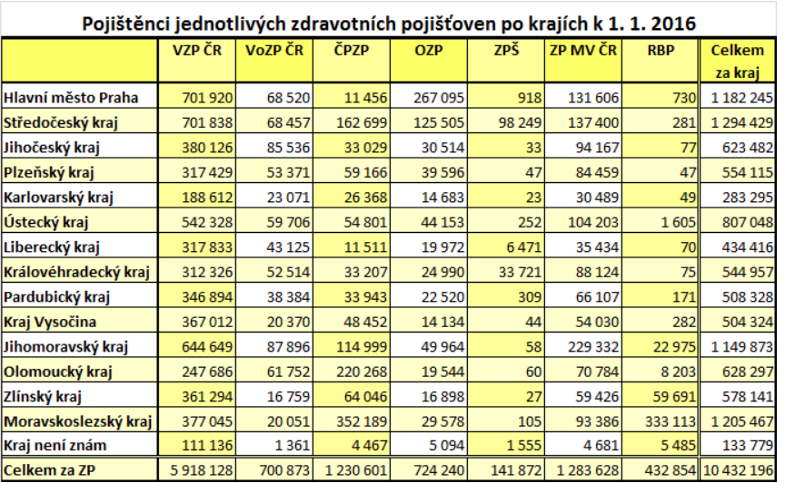
Pojišťovny
Možnost změny pouze 1 x za rok.
k 1. červenci
k 1. lednu

Slide 39
Vznik zdravotního pojištění
Narození, jde-li o osobu s trvalým pobytem na území České republiky,
Osoba bez trvalého pobytu na území České republiky stala zaměstnancem,
získání trvalého pobytu na území České republiky.

Slide 40
Zánik zdravotního pojištění
Úmrtí pojištěnce nebo jeho prohlášení za mrtvého,
osoba bez trvalého pobytu na území České republiky přestala být zaměstnancem,
ukončení trvalého pobytu na území České republiky.

Slide 41
Plátci pojistného zdravotního pojištění
a) pojištěnci
b) zaměstnavatelé
c) stát

Slide 42
Vznik zdravotního pojištění
Narození, jde-li o osobu s trvalým pobytem na území České republiky,
osoba bez trvalého pobytu na území České republiky stala zaměstnancem,
získání trvalého pobytu na území České republiky.

Slide 43
Osobní rozsah zdravotního pojištění
Osoby, které mají trvalý pobyt na území České republiky,
osoby, které na území České republiky nemají trvalý pobyt, pokud jsou zaměstnanci zaměstnavatele, který má sídlo nebo trvalý pobyt na území České republiky, (dále jen "pojištěnci").

Slide 44
Stát je plátcem pojistného prostřednictvím státního rozpočtu za tyto pojištěnce
a) nezaopatřené děti; nezaopatřenost dítěte se posuzuje podle zákona o státní sociální podpoře,
b) poživatele důchodů z důchodového pojištění,
c) příjemce rodičovského příspěvku
d) ženy na mateřské
e) uchazeče o zaměstnání včetně
f) osoby pobírající dávku pomoci v hmotné nouzi
…. všichni bez příjmu

Slide 45
Povinnost platit pojistné
Povinnost platit pojistné vzniká pojištěnci dnem:
a) nástupu zaměstnance do zaměstnání
b) zahájení samostatné výdělečné činnosti
c) kdy se stal pojištěncem
d) ke kterému se po návratu do České republiky pojištěnec přihlásil u příslušné zdravotní pojišťovny

Slide 46
Výše zdravotního pojištění
Celkem | 13,5 %
Zaměstnanec | 4,5 %
Zaměstnavatel | 9 %

Slide 47
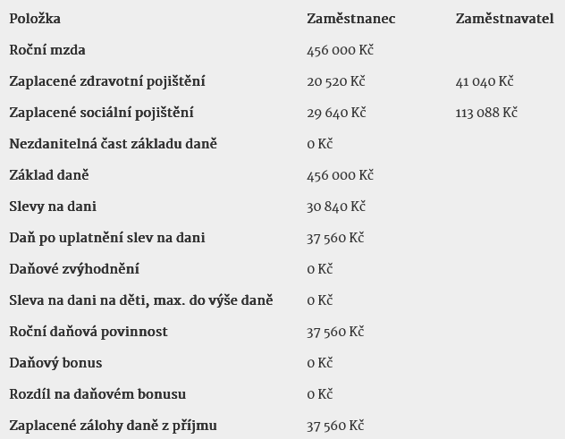
Zaměstnanec s 38 000 „hrubého“
Zaplatí
5130 Měsíčně
61 560 Ročně
Co za to dostane?

Slide 48
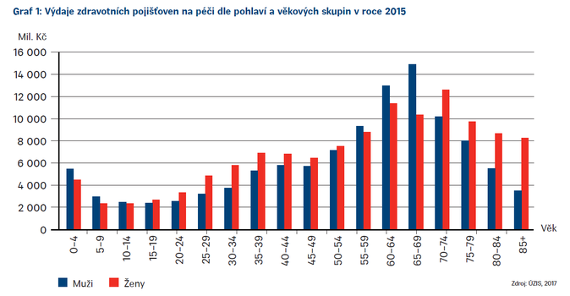
Výdaje na ZP dle věku a pohlaví v roce 2015 (mil. KČ)
Princip solidarity:
Zdravotní pojištění platí ti,
kteří až tolik péče nepotřebují

Slide 49
Co se hradí?
VŠECHNO ..... (?)

Slide 50
Hrazené služby
Ze zdravotního pojištění se hradí zdravotní služby poskytnuté pojištěnci s cílem zlepšit nebo zachovat jeho zdravotní stav nebo zmírnit jeho utrpení, pokud
a) odpovídají zdravotnímu stavu pojištěnce a účelu, jehož má být jejich poskytnutím dosaženo, a jsou pro pojištěnce přiměřeně bezpečné,
b) jsou v souladu se současnými dostupnými poznatky lékařské vědy,
c) existují důkazy o jejich účinnosti vzhledem k účelu jejich poskytování.

Slide 51
Hrazené služby
Hrazenými službami jsou v rozsahu a za podmínek stanovených tímto zákonem
a) zdravotní péče preventivní, dispenzární, diagnostická, léčebná, léčebně rehabilitační, lázeňská léčebně rehabilitační, posudková, ošetřovatelská, paliativní a zdravotní péče o dárce krve, tkání a buněk nebo orgánů související s jejich odběrem, a to ve všech formách jejího poskytování podle zákona o zdravotních službách,
b) poskytování léčivých přípravků, potravin pro zvláštní lékařské účely, zdravotnických prostředků a stomatologických výrobků,
c) přeprava pojištěnců a náhrada cestovních nákladů,
d) odběr krve a odběr tkání, buněk a orgánů určených k transplantaci a nezbytné nakládání s nimi (uchovávání, skladování, zpracování a vyšetření),

Slide 52
Hrazené služby
e) přeprava žijícího dárce do místa odběru a z tohoto místa do místa poskytnutí zdravotní péče související s odběrem a z tohoto místa a náhradu cestovních nákladů,
f) přeprava zemřelého dárce do místa odběru a z tohoto místa,
g) přeprava odebraných tkání, buněk a orgánů,
h) prohlídka zemřelého pojištěnce a pitva včetně přepravy,
i) pobyt průvodce pojištěnce ve zdravotnickém zařízení lůžkové péče,
j) zdravotní péče související s těhotenstvím a porodem dítěte, jehož matka požádala o utajení své osoby v souvislosti s porodem; tuto péči hradí zdravotní pojišťovna, kterou na základě identifikačních údajů pojištěnce o úhradu požádá příslušný poskytovatel.

Slide 53
Negativní vymezení hrazených služeb

Slide 54
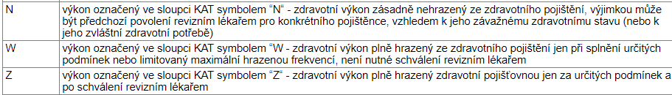
Omezení – prostě ne!:
Ze zdravotního pojištění se dále nehradí výkony akupunktury (§15/2).
Implantace penilních protéz (příloha č. 1 řádek 13)

Slide 55
Omezení: Umělé oplodnění
(3) Ze zdravotního pojištění se zdravotní služby poskytnuté na základě doporučení registrujícího poskytovatele v oboru gynekologie a porodnictví v souvislosti s umělým oplodněním, jde-li o formu mimotělního oplodnění (in vitro fertilizace), hradí
  a) ženám s oboustrannou neprůchodností vejcovodů ve věku od 18 let do dne dosažení třicátého devátého roku věku,
  b) ostatním ženám ve věku od 22 let do dne dosažení třicátého devátého roku věku,
  nejvíce třikrát za život, nebo bylo-li v prvních dvou případech přeneseno do pohlavních orgánů ženy nejvýše 1 lidské embryo vzniklé oplodněním vajíčka spermií mimo tělo ženy, čtyřikrát za život.

Slide 56
Omezení: Ekonomické důvody
§15 odst. 4: Ze zdravotního pojištění se vždy plně hradí v provedení nejméně ekonomicky náročném léčivé přípravky obsahující tyto léčivé látky:
  a) sérum proti stafylokokovým infekcím,
  b) sérum proti záškrtu,
  c) sérum proti hadímu jedu,
  ….
§15 odst. 5:
  Ze zdravotního pojištění se hradí při poskytování ambulantní zdravotní péče léčivé přípravky a potraviny pro zvláštní lékařské účely, pokud pro ně Ústav rozhodl o výši úhrady. V každé skupině léčivých látek uvedených v příloze č. 2 se ze zdravotního pojištění vždy plně hradí nejméně jeden léčivý přípravek nebo potravina pro zvláštní lékařské účely.
  Ze zdravotního pojištění se při poskytování lůžkové péče plně hradí léčivé přípravky… v provedení nejméně ekonomicky náročném, v závislosti na míře a závažnosti onemocnění, a pojištěnec se na jejich úhradě nepodílí.

Slide 57
Nejméně ekonomicky náročné?
Ambulantní péče (včetně toho, co si pacient vezme domů)
  Rozhodnutí o úhradě
  Referenční skupiny + doplatek
  Úhradové soutěže, Hloubkové revize systému
Lůžková péče
  Nejméně ekonomicky náročné provedení
  Centra vysoce specializované péče vs. Geografická dostupnost

Slide 58
Hrazené služby – teritoriální rozsah
Ze zdravotního pojištění se hradí zdravotní služby poskytnuté na území České republiky.
Ze zdravotního pojištění se pojištěnci na základě jeho žádosti poskytne náhrada nákladů vynaložených na neodkladnou zdravotní péči, jejíž potřeba nastala během jeho pobytu v cizině, a to pouze do výše stanovené pro úhradu takových služeb, pokud by byly poskytnuty na území České republiky.
Překonáno
Vstupem do EU

Slide 59
Opačná strana problému – kolik si má poskytovatel „vyfakturovat?“
Výše náhrady nákladů ?
na základě tohoto zákona
vyhlášky
cenového předpisu
opatření obecné povahy
rozhodnutí Ústavu ke dni vyhotovení účetního dokladu, na jehož základě se náhrada provádí

Slide 60
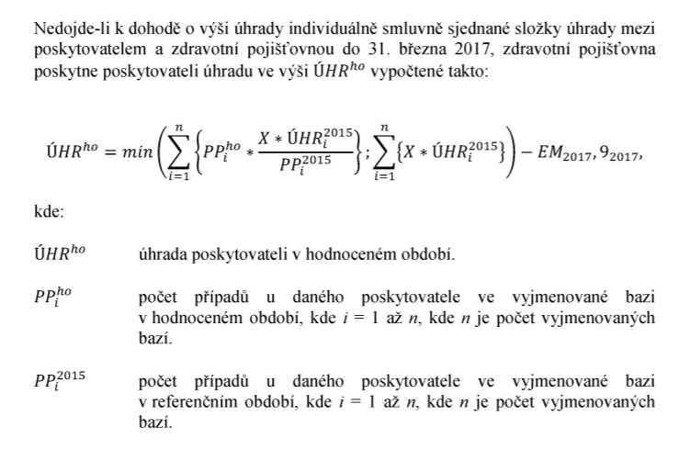
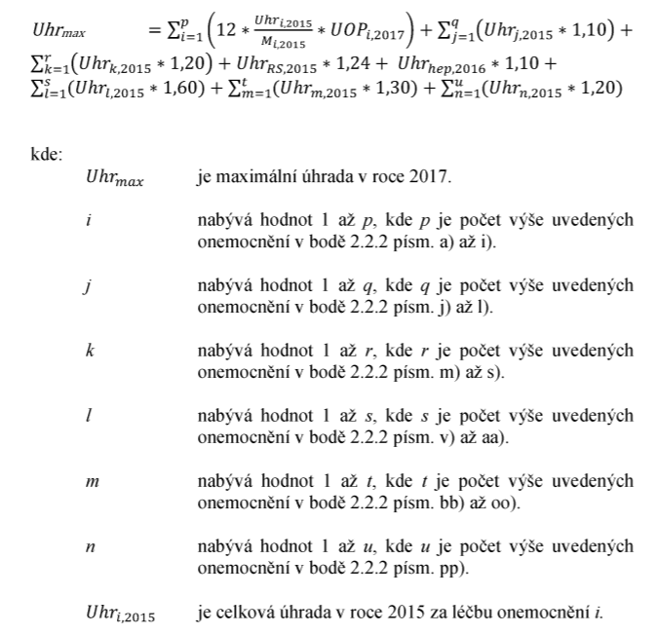
Úhradová vyhláška

Slide 61
Práva pojištěnce

Slide 62
Práva a povinnosti plátců pojistného
Pojištěnec je povinen oznámit příslušné zdravotní pojišťovně nejpozději do osmi dnů skutečnosti rozhodné pro vznik nebo zánik povinnost státu platit za něj pojistné.
Za osoby zaměstnané plní tuto povinnost zaměstnavatel, pokud jsou mu tyto skutečnosti známy.
Narození pojištěnce je jeho zákonný zástupce povinen oznámit do osmi dnů ode dne narození zdravotní pojišťovně,
Úmrtí pojištěnce nebo jeho prohlášení za mrtvého je povinen oznámit Centrálnímu registru pojištěnců do osmi dnů od zápisu do matriky příslušný obecní úřad pověřený vedením matriky.
u které je pojištěna matka dítěte v den jeho narození.

Slide 63
Práva pojištěnce
Na výběr zdravotní pojišťovny, nestanoví-li tento zákon jinak,
na výběr poskytovatele zdravotních služeb na území České republiky (dále jen "poskytovatel"), který je ve smluvním vztahu k příslušné zdravotní pojišťovně, a na výběr zdravotnického zařízení tohoto poskytovatele;
v případě registrujícího poskytovatele může toto právo uplatnit jednou za 3 měsíce,

Slide 64
Práva pojištěnce
na časovou a místní dostupnost hrazených služeb poskytovaných smluvními poskytovateli příslušné zdravotní pojišťovny,
na poskytnutí hrazených služeb v rozsahu a za podmínek stanovených tímto zákonem, přičemž poskytovatel nesmí za tyto hrazené služby přijmout od pojištěnce žádnou úhradu,

Slide 65
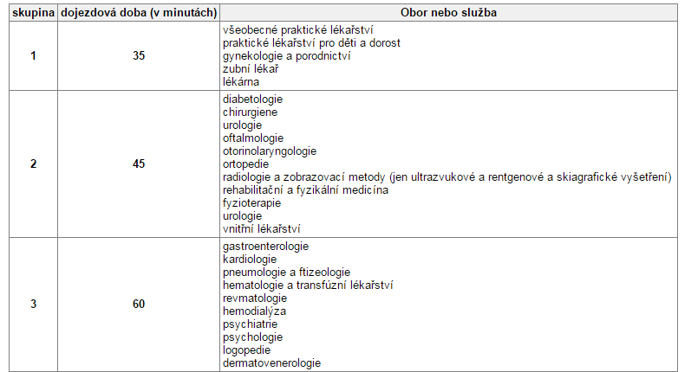
Časová a místní dostupnost

Slide 66
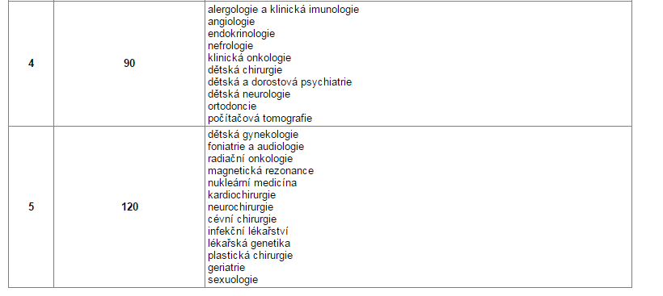

Slide 67
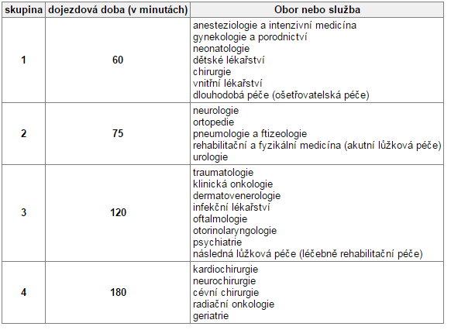

Slide 68
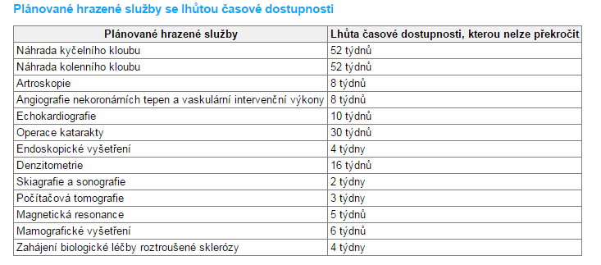

Slide 69
Práva pojištěnce
na léčivé přípravky a potraviny pro zvláštní lékařské účely bez přímé úhrady, jde-li o léčivé přípravky a potraviny pro zvláštní lékařské účely hrazené ze zdravotního pojištění a předepsané v souladu s tímto zákonem;
to platí i v případech, kdy poskytovatel lékárenské péče nemá se zdravotní pojišťovnou pojištěnce dosud uzavřenou smlouvu,

Slide 70
Práva pojištěnce
na poskytnutí informací od zdravotní pojišťovny o jemu poskytnutých hrazených službách,
podílet se na kontrole poskytnuté zdravotní péče hrazené zdravotním pojištěním,
na vystavení dokladu o zaplacení regulačního poplatku; poskytovatel je povinen tento doklad pojištěnci na jeho žádost vydat,
na vystavení dokladu o zaplacení regulačního poplatku a o zaplacení doplatku za vydání částečně hrazeného léčivého přípravku nebo potraviny pro zvláštní lékařské účely poskytovatelem lékárenské péče;

Slide 71
Práva pojištěnce
Má-li pojištěnec za to, že mu nejsou poskytovány hrazené služby v souladu s tímto zákonem, může podat stížnost podle zákona o zdravotních službách.

Slide 72
Složitější případy

Slide 73
Přeshraniční pohyb osob
Cizinec v ČR
  Cizinec z EU
  Cizinec mimo EU
Pojištěnec ČR v cizině:
  Ze zdravotního pojištění se pojištěnci na základě jeho žádosti poskytne náhrada nákladů vynaložených na neodkladnou zdravotní péči, jejíž potřeba nastala během jeho pobytu v cizině, a to pouze do výše stanovené pro úhradu takových služeb, pokud by byly poskytnuty na území České republiky.

Slide 74
Zvláštní ambulantní péče
Hrazenými službami je i zvláštní ambulantní péče poskytovaná pojištěncům s akutním nebo chronickým onemocněním, pojištěncům tělesně, smyslově nebo mentálně postiženým a závislým na cizí pomoci a paliativní péče, poskytovaná pojištěncům v terminálním stavu, v jejich vlastním sociálním prostředí; tato péče se poskytuje jako
domácí zdravotní péče, pokud je poskytována na základě doporučení registrujícího poskytovatele ambulantní péče v oboru všeobecné praktické lékařství nebo v oboru praktické lékařství pro děti a dorost nebo ošetřujícího lékaře při hospitalizaci, nebo na základě doporučení ošetřujícího lékaře, jde-li o paliativní péči o pojištěnce v terminálním stavu,
zdravotní péče ve stacionářích, pokud je poskytována na základě doporučení ošetřujícího lékaře,
zdravotní péče poskytovaná ve zdravotnických zařízeních lůžkové péče osobám, které jsou v nich umístěny z jiných než zdravotních důvodů,
zdravotní péče v zařízeních sociálních služeb,
ošetřovatelská péče poskytovaná na základě ordinace ošetřujícího lékaře pojištěncům umístěným v zařízeních pobytových sociálních služeb odborně způsobilými zaměstnanci těchto zařízení, pokud k tomu poskytovatelé pobytových sociálních služeb uzavřou zvláštní smlouvu s příslušnou zdravotní pojišťovnou podle § 17a.

Slide 75
Zvláštnosti lůžková péče
Hrazenými službami je i léčba paliativní a symptomatická o osoby v terminálním stavu poskytovaná ve speciálních lůžkových zařízeních hospicového typu.
Hrazenými službami je i vybavení pojištěnce léčivými přípravky, potravinami pro zvláštní lékařské účely a zdravotnickými prostředky po ukončení hospitalizace na 3 dny nebo v odůvodněných případech i na další, nezbytně nutnou dobu.

Slide 76
Preventivní péče
(1) Hrazenými službami jsou také preventivní prohlídky, které se provádějí
v prvém roce života devětkrát do roka, z toho minimálně šestkrát v prvém půlroce života a z toho minimálně třikrát v prvních třech měsících života, pokud jim není poskytována dispenzární péče,
v 18 měsících věku,
ve třech letech a dále vždy jedenkrát za dva roky, nejdříve však 18 měsíců po provedení poslední preventivní prohlídky.
(2) V oboru zubní lékařství se provádí preventivní prohlídka:
u dětí a dorostu ve věku do 18 let dvakrát ročně,
u těhotných žen dvakrát v průběhu těhotenství,
u dospělých jedenkrát ročně.
(3) V oboru gynekologie a porodnictví se provádí preventivní prohlídka při ukončení povinné školní docházky a dále počínaje patnáctým rokem věku jedenkrát ročně.

Slide 77
Problematika
Léčiva
  maximální úhrady, doplatky
  Indikační omezení SÚKL
  § 16
  VILP

Slide 78
Další specifikum ČR
Regulační poplatky:
  1) Pojištěnec, anebo za něj jeho zákonný zástupce, je povinen hradit poskytovateli regulační poplatek ve výši 90 Kč za využití lékařské pohotovostní služby nebo pohotovostní služby v oboru zubní lékařství (dále jen „pohotovostní služba“).
Limity doplatků na léčiva nebo potraviny pro zvláštní lékařské účely
  5000 Kč
  1000 Kč pro mladší 18 let a osoby nad 65 let
  500 Kč pro osoby nad 70 let /nvalidního důchodu

